Slide 1
Черный/ночной фон
Шайдурова Валентина Федоровна
Учитель английского языка
ГБОУ «Школа №106»
Санкт-Петербург

Slide 3
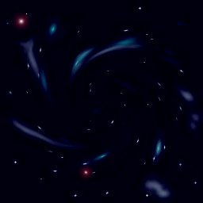

Slide 7
Источник
http://www.ollenkka.com/backgrounds/index.php?cont=night&n=1

